Slide 1
Governança Pública -
A Importância do Controle Interno
XIII Encontro Nacional de Controle Interno – CONACI
Wagner de Campos Rosário
Ministro de Estado da Transparência e Controladoria-Geral da União
04 e 05 de outubro, Manaus/AM

Slide 2
Governança Pública

Slide 3
Governança Pública Conceitos – Influências diversas ⁽²⁾
Fonte / Ano | Conceito | Foco
Banco Mundial / 1992 | Governança é o exercício da autoridade, controle, gerenciamento e poder de governo. É a maneira pela qual o poder é exercido no gerenciamento dos recursos econômicos e sociais para o desenvolvimento do país. | Exercício do Poder na Gestão Pública
Governança pública na Holanda: uma alternativa ao “Gerencialism” Anglo-Americano - KICKERT, Walter J. / 1997 | Governança Pública é mais do que uma forma eficaz e eficiente de executar o ‘negócio governo’, ela está relacionada à legalidade e legitimidade, sendo mais do que valores estritamente empresariais. É uma atividade complexa que envolve o ‘governo’ de complexas redes sociais nos setores políticos. | Gestão Pública baseada na legalidade e legitimidade, administrando redes sociais complexas nos setores políticos
Governança Governamental: Governança corporativa no setor público, por que e como? - TIMMERS, Hans / 2000 | Governança Pública é a proteção da inter-relação entre gestão, controle e fiscalização por organizações governamentais e por organizações criadas por autoridades governamentais, visando à concretização dos objetivos políticos de forma eficiente e eficaz, bem como a comunicação aberta e a prestação de contas, para benefício das partes interessadas. | Gestão Pública resultante da inter-relação com o controle e fiscalização, visando a transparência e prestação de contas

Slide 4
Governança Pública Conceitos – Influências diversas ⁽²⁾
Fonte / Ano | Conceito | Abordagem / Foco
Uma Nova Gestão para um Novo Estado: Liberal, Social e Republicano - BRESSER-PEREIRA, Luiz Carlos / 2001 | Governança pública é um processo dinâmico pelo qual se dá o desenvolvimento político e através do qual a sociedade civil, o estado e o governo organizam e gerem a vida pública. | Gestão Pública com envolvimento da Sociedade Civil, Estado e Governo
A conceituação de governabilidade e governança, da sua relação entre si e com o conjunto da reforma do Estado e do seu aparelho, ARAÚJO, Vinícius C. / 2002 | A fonte dessa governança são os agentes públicos ou servidores do Estado que possibilitam a formulação/ implementação correta das políticas públicas e representam a face deste diante da sociedade civil e do mercado, no setor de prestação de serviços diretos ao público. | Gestão Pública na formulação e implementação de Políticas Públicas e Prestação de Serviços para a Sociedade
Boa Governança no Setor Público, IFAC / 2013 | Governança compreende os mecanismos (político, econômico, sócio-ambiental, administrativo, legal etc) colocados em prática para garantir que os resultados pretendidos para as partes interessadas sejam definidos e alcançados. | Gestão Pública no uso de mecanismos para garantir resultados.

Slide 5
Governança Pública - Síntese Conceitual
Atividade complexa - Diferentes atores devem possuir a capacidade de influenciar a construção das políticas públicas;
Está relacionada a Legalidade e Legitimidade;
Envolve gestão, controle, fiscalização, comunicação aberta, transparência e prestação de contas;

Slide 6
Governança Pública - Síntese Conceitual
Envolve a concretização de objetivos políticos de forma eficiente e eficaz;
A Governança Pública estimula a criação de centros de construção da política pública, em nível local, regional, nacional ou supranacional. O Estado, no entanto, não perde importância, mas sim desloca seu papel primordial da implementação para a coordenação e o controle das políticas públicas.

Slide 7
TCU – 10 PASSOS
Escolha líderes competentes e avalie seus desempenhos;
Lidere com ética e combata os desvios;
Estabeleça sistema de governança com poderes de decisão
balanceados e funções críticas;
Estabeleça modelo de gestão da estratégia que assegure
seu monitoramento e avaliação;
Estabeleça a estratégia considerando as necessidades
das partes interessadas;

Slide 8
TCU – 10 PASSOS
Estabeleça metas e delegue poder e recursos para alcançá-las;
Estabeleça mecanismos de coordenação de ações com outras organizações;
Gerencie riscos e institua os mecanismos de controle interno necessários;
Estabeleça função de auditoria interna independente que adicione valor à organização;
Estabeleça diretrizes de transparência e sistema de prestação de contas e responsabilização;

Slide 10
Governança – Dimensões
MACRO | MESO | MICRO
GOVERNANÇA PÚBLICA | GOVERNANÇA NO SETOR PÚBLICO | GOVERNANÇA DAS ORGANIZAÇÕES
Foco na Sociedade | Foco no Governo | Foco nas Instituições
Governança pública, portanto, abrange não só governança no que se refere às instituições e negócios do governo, mas também o envolvimento do governo com os setores não-governamentais no processo de governança. | Governança do setor público concentra-se na governança aplicada à governança de organizações dentro e entre setores governamentais, incluindo os diferentes níveis de governo e suas interações entre si e outros grupos sociais. | A governança nas Instituições envolve os sistemas e processos organizacionais que alinham os papéis e as responsabilidades dos gestores com os relacionamentos internos e externos da organização para produzir resultados estratégicos, mensuráveis e responsáveis.

Slide 11
Governança no Setor Público – Principais Desafios
Diversidade dos setores resultando em um conjunto complexo de objetivos políticos, econômicos, sociais, ambientais;
Restrições internas e externas que atingem o governo e os setores com magnitude e intensidade diferentes e nem sempre previsíveis;
Necessidade de coordenar e liderar para integrar todos os setores e a sociedade;
Regulamentar determinados setores ou temas para garantir os interesses das diversas partes interessadas (stakeholders);
Sustentabilidade financeira a partir de premissas diferentes do mercado.

Slide 12
E como o Controle Interno pode auxiliar na implementação da Governança Pública?

Slide 13
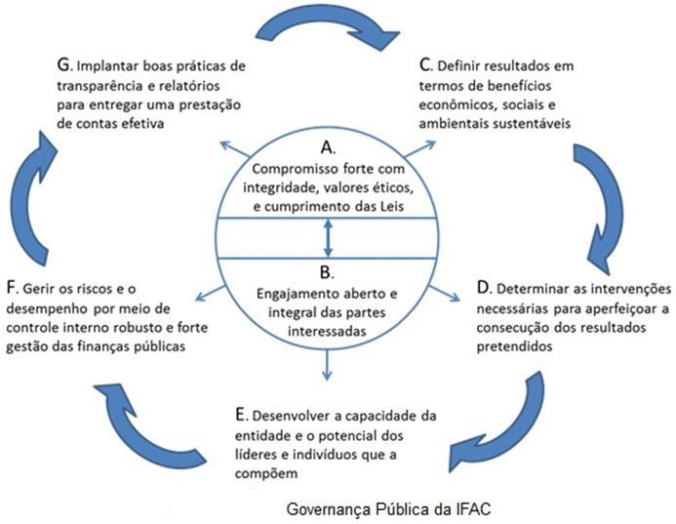
Governança no Setor Público: a adoção pela Administração Pública com sua complexidade, exige a definição de Diretrizes e atuação do Controle Interno

Slide 14
Controle Interno – Evolução da Gestão
INTEGRIDADE,
OUVIDORIA
e CORREIÇÃO

Slide 15
Garantias à Governança - CONTROLE INTERNO:
Compromisso forte com a integridade, os valores éticos e o cumprimento das Leis
INTEGRIDADE:
Adoção de um Programa de Integridade em cada Instituição afim de promover os valores éticos.
OUVIDORIA:
Instituição de canais para ouvir todas as partes interessadas e tratar o conteúdo decorrente.
CORREIÇÃO:
Adoção de medidas adequadas para o descumprimento das Normas.

Slide 16
Controle Interno – Evolução da Gestão
OUVIDORIA e
TRANSPARÊNCIA

Slide 17
Garantias à Governança - CONTROLE INTERNO: Engajamento aberto e integral das partes interessadas
OUVIDORIA:
Instituição de canais para ouvir as partes interessadas e motivar a participação por meio do tratamento dos conteúdos decorrentes.
TRANSPARÊNCIA:
Subsidiar as partes interessadas com todas as informações necessárias para a sua participação qualificada.

Slide 18
Controle Interno – Evolução da Gestão
AVALIAÇÃO e
CONSULTORIA

Slide 19
Garantias à Governança - CONTROLE INTERNO: Definir resultados em termos de benefícios econômicos, sociais e ambientais sustentáveis
AVALIAÇÃO
Avaliar as políticas públicas e seus indicadores à luz dos efeitos para a sociedade.
CONSULTORIA
Por demanda, descobrir oportunidades de melhorias para promoção de benefícios de forma sistêmica (um benefício não pode ser obtido em detrimento de prejuízos relevantes em outras áreas).

Slide 20
Controle Interno – Evolução da Gestão
AVALIAÇÃO e
CONSULTORIA

Slide 21
Garantias à Governança - CONTROLE INTERNO: Determinar as intervenções necessárias para aperfeiçoar a consecução dos resultados pretendidos
AVALIAÇÃO:
Recomendar melhorias para a gestão, a partir das análises realizadas no âmbito das auditorias.
CONSULTORIA:
Por demanda, realizar estudos e avaliações com vias ao aprimoramento dos resultados.

Slide 22
Controle Interno – Evolução da Gestão
INTEGRIDADE,
OUVIDORIA e CONSULTORIA

Slide 23
Garantias à Governança - CONTROLE INTERNO: Desenvolver a capacidade da entidade e o potencial dos líderes e indivíduos que a compõem
INTEGRIDADE:
Encorajar o desenvolvimento das lideranças segundo padrões éticos
OUVIDORIA:
Abrir a comunicação direta com as lideranças, estimulando as contribuições para evolução advindas das partes envolvidas.
CONSULTORIA:
Por demanda e a partir dos trabalhos realizados, identificar áreas de fragilidades para investir no desenvolvimento de capacidades.

Slide 24
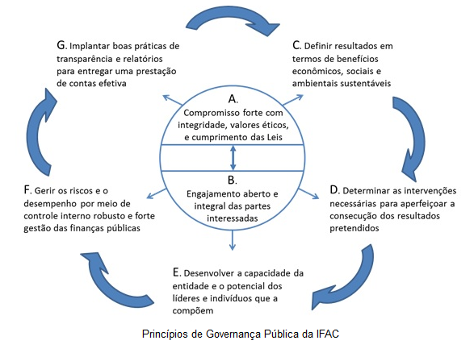
Controle Interno – Evolução da Gestão
AVALIAÇÃO e
CONSULTORIA

Slide 25
Garantias à Governança - CONTROLE INTERNO: Gerir os riscos e o desempenho por meio de controle interno robusto e forte gestão das finanças públicas
AVALIAÇÃO:
Avaliar a Gestão de Riscos e os Controles Internos em sua resposta.
CONSULTORIA:
Por demanda e a partir dos trabalhos realizados, identificar oportunidades para aprimoramento dos processos organizacionais, riscos não geridos adequadamente e controles internos frágeis.

Slide 26
Controle Interno – Evolução da Gestão
TRANSPARÊNCIA AVALIAÇÃO e
CONSULTORIA

Slide 27
Garantias à Governança - CONTROLE INTERNO: Implantar boas práticas de transparência e relatórios para entregar uma prestação de contas efetivas
TRANSPARÊNCIA
Definir requisitos e critérios para a Promoção da Transparência
AVALIAÇÃO:
Avaliar a qualidade, completeza, rapidez e confiabilidade das informações e relatórios disponíveis
CONSULTORIA:
Por demanda e a partir dos trabalhos realizados, realizar estudos para o aprimoramento do processo de prestação de contas e transparência.

Slide 28
CONSIDERAÇÕES FINAIS
Legalidade x Burocratização;
Realização de trabalhos com menos recursos (Controle e Gestão);
Construção de soluções eficientes no atual modelo político;

Slide 29
PL GOVERNANÇA

Slide 30
Muito obrigado!
Wagner de Campos Rosário
Ministro de Estado da Transparência e Controladoria-Geral da União - Substituto
Correio Eletrônico: cgugabin@cgu.gov.br
Telefone: +55 (61) 2020-7241

